Slide 1
Συμπεριφορισμός
Μάριος Κουκουνάρας Λιάγκης

Slide 2
;
«Μπορείς να δεις τηλεόραση αρκεί να τελειώσεις το διάβασμά σου για αύριο»
«Για κάθε σωστή απάντηση κερδίζετε ένα αυτοκόλλητο»
«Οι μαθητές που θα είναι διαβασμένοι κάθε μέρα αυτή την εβδομάδα δεν θα γράψουν τεστ την Παρασκευή»
«Όποιος μαθητής έρχεται αργοπορημένος στην τάξη παίρνει απουσία»

Slide 3
Μάθηση:είναι μία διαρκής αλλαγή στη συμπεριφορά, ή στην ικανότητα για ορισμένη συμπεριφορά, η οποία είναι αποτέλεσμα άσκησης ή άλλων μορφών εμπειρίας ------------------------------------------------------------------------------------
Σύμφωνα με τον συμπεριφορισμό:
Η μάθηση επιτυγχάνεται μέσα από αντιδράσεις σε ερεθίσματα (Ε Α)
Η μάθηση είναι ο μηχανισμός της εξάρτησης
Συντελεστική (Thorndike) ή λειτουργική εξάρτηση (Skinner)
Κλασική εξάρτηση ( Pavlov- Watson)

Slide 4
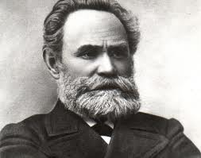
Ivan Pavlov (1849-1936)
Ivan Petrovitch Pavlov γεννήθηκε το 1849 στη κεντρική Ρωσία
Ο μεγαλύτερος γιος ιερέα με 11 παιδιά
Σπούδασε φυσιολογία των ζώων στο Πανεπιστήμιο της Αγίας Πετρούπολης, επειδή επηρεάστηκε από τις ιδέες του Δαρβίνου
Μετά το 1875 άρχισε σπουδές Ιατρικής
Το 1890 διορίστηκε καθηγητής φαρμακολογίας στη Στρατιωτική Ακαδημία της Αγίας Πετρούπολης
Νέος αναζητούσε να γραφτεί σε σεμινάριο Θεολογίας

Slide 5
Ivan Pavlov (1849-1936)
Η επιστημονική του δραστηριότητα αφορά τρεις περιοχές: 1) Τα νεύρα της καρδιάς 2) Η λειτουργία των αδένων της πέψης και 3) τα αντανακλαστικά
Πήρε το 1904 βραβείο Nobel στην Ιατρική για τους αδένες της πέψης
Σήμερα αναγνωρίζεται για τις εργασίες του στα ρυθμιζόμενα αντανακλαστικά

Slide 6
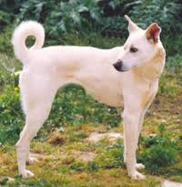
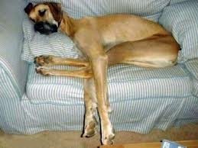
Κλασική υποκατάσταση
Θα μάθει ο σκύλος να συνδέει ένα βιολογικό χαρακτηριστικό με ένα ανεξάρτητο χαρακτηριστικό;

Slide 7
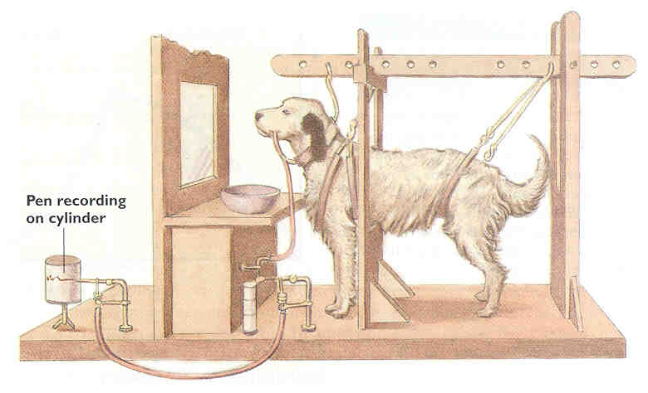
Περιστρεφόμενος Κύλινδρος
Συσκευή για τη μέτρηση της εξαρτημένης αντίδρασης
Σε αυτή τη βελτιωμένη εκδοχή της αυθεντικής συσκευής του Pavlov μετριέται η ποσότητα σιέλου που τοποθετείται στο στόμα του σκύλου και στη συνέχεια καταγράφεται σε ένα περιστρεφόμενο κύλινδρο από χαρτί.

Slide 8
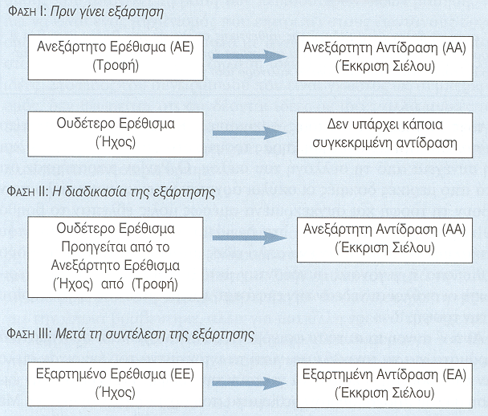
Κλασική εξάρτηση. Πριν συντελεστεί η κλασική εξάρτηση, τροφή στο στόμα ενός σκύλου προκαλεί έκκριση σιέλου, αλλά ένας ήχος - ένα ουδέτερο, δηλαδή, ερέθισμα - δεν προκαλεί έκκριση σιέλου. Κατά τη διάρκεια της διαδικασίας της εξάρτησης, ο ήχος συνδυάζεται επανειλημμένα με τη τροφή. Αφού έχει συντελεστεί η κλασική εξάρτηση ο ήχος από μόνος του λειτουργεί ως ένα εξαρτημένο ερέθισμα προκαλώντας έκκριση σιέλου.

Slide 9
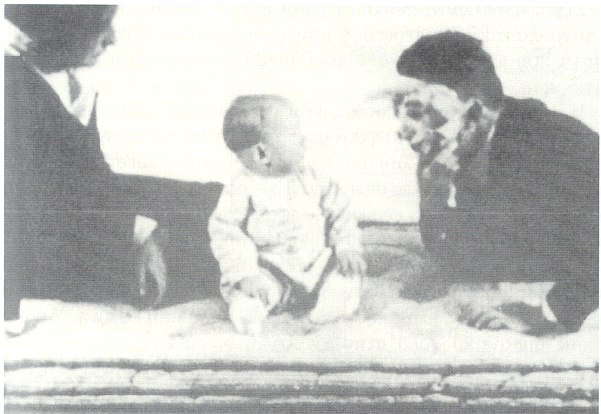
Ο John Watson εφάρμοσε τη θεωρία του Pavlov της κλασικής εξάρτησης σε πειράματα μ’ ένα νήπιο, τον μικρό Albert. Ο Watson που απεικονίζεται εδώ με μια μάσκα μπόρεσε να προκαλέσει εξαρτημένες αντιδράσεις στο νήπιο σε πολλά αντικείμενα. https://www.youtube.com/watch?v=9hBfnXACsOI

Slide 10
Βασικές αρχές της κλασικής εξάρτησης
Απόκτηση εξάρτησης (χρονική ακολουθία και αριθμός επαναλήψεων της ταυτόχρονης παρουσίασης των δύο ερεθισμάτων)
Απόσβεση/εξάλειψη (μείωση της εξαρτημένης αντίδρασης, αν το εξαρτημένο ερέθισμα παρουσιάζεται συνέχει χωρίς το ανεξάρτητο ερέθισμα)
Αυθόρμητη ανάκτηση (Αν μετά την απόσβεση της αντίδρασης υπάρξει πάλι απόκτηση εξάρτηση τότε μπορεί να εμφανιστεί πάλι η εξαρτημένη αντίδραση)
Γενίκευση (η εξαρτημένη αντίδραση εκδηλώνεται σε ερεθίσματα παρόμοια με το Εξαρτημένο ερέθισμα)
Διάκριση (αντίδραση μόνο σε συγκεκριμένο Εξ.Ερέθισμα)
Προβλήματα της κλασικής εξάρτησης
Ορισμένα ερεθίσματα είναι πιο πιθανό να συνδεθούν μεταξύ τους απ’ ότι άλλα (φοβία σε ποντίκια όταν δυνατό φως συνδεθεί με ηλεκτροσόκ, αλλά όχι αν το δυνατό φως συνδεθεί με νερό που προκαλεί εμετό)- βιολογική προδιαθεσιμότητα για εξάρτηση.

Slide 11
Επιπτώσεις – Εφαρμογές
Κλασική εξάρτηση σε ζώα
Κλασική εξάρτηση σε ανθρώπους
Κλασική εξάρτηση στην εκπαίδευση
Χρήση της κλασικής εξάρτησης στην κλινική ψυχολογία (θεραπεία της συμπεριφοράς)

Slide 12
Κλασσική Εξαρτημένη Μάθηση
Ανεξάρτητο ερέθισμα
Η δασκάλα λέει στους μαθητές να κάνουν ησυχία όταν δουλεύουν
Ανεξάρτητη αντίδραση
Οι μαθητές κάνουν τις ασκήσεις χωρίς να μιλούν

Slide 13
Κλασσική Εξαρτημένη Μάθηση
Εξαρτημένο ερέθισμα με επιπλέον ερέθισμα
Η δασκάλα λέει στους μαθητές να κάνουν ησυχία ενώ βάζει το δάχτυλο στα χείλη της
Ανεξάρτητη αντίδραση
Οι μαθητές κάνουν τις ασκήσεις χωρίς να μιλούν
Εξαρτημένο ερέθισμα
Η δασκάλα βάζει το δάχτυλο στα χείλη της
Εξαρτημένη αντίδραση
Οι μαθητές κάνουν τις ασκήσεις χωρίς να μιλούν

Slide 14
Συντελεστική εξάρτηση
Εdward L. Thorndike
Μάθηση μέσω δοκιμής και λάθους
Nόμος του αποτελέσματος
Συντελεστική εξάρτηση – διότι οι αντιδράσεις ενισχύονται όταν συντελούν στην παραγωγή κάποιας αμοιβής

Slide 15
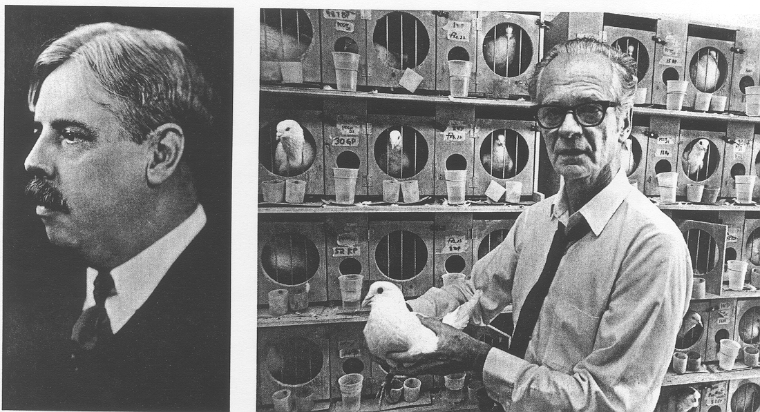
Edward L. Thorndike (αριστερά, 1874-1949) και B. F. Skinner (δεξιά, 1904-1990). Είναι οι πιο σημαντικοί Αμερικανοί ψυχολόγοι που μελέτησαν πώς οι συνέπειες της συμπεριφοράς επηρεάζουν την μάθηση.

Slide 16
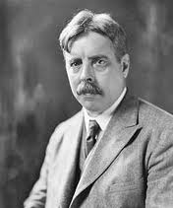
Edward Lee Thorndike (1874-1949)
Ένας από τους πιο σημαντικούς μελετητές στη μελέτη της συμπεριφοράς των ζώων, την παιδαγωγική ψυχολογία και του συμπεριφορισμού
Εισήγαγε τον «νόμο του αποτελέσματος» (law of effect) το 1898, πολύ πριν ο Pavlov εισαγάγει τον νόμο της ενίσχυσης
Οι δύο ερευνητές αγνοούσαν για πολλά χρόνια ο ένας την δουλειά του άλλου

Slide 17
Edward Lee Thorndike (1874-1949)
Ο Thorndike σπούδασε ψυχολογία στο Wesleyan University του Connecticut
Απέκτησε μεταπτυχιακό από το Harvard
Ολοκλήρωσε την διδακτορική διατριβή του με επόπτη τον James Cattell το 1899 στο Columbia University.
Ασχολήθηκε με την παιδαγωγική ψυχολογία

Slide 18
Edward Lee Thorndike (1874-1949)
Βασικά πεδία έρευνας: 1) η βελτίωση της διδασκαλίας και 2) η μέτρηση των αποτελεσμάτων της διδασκαλίας και της μάθησης
Είχε πλούσιο συγγραφικό έργο: 1) Educational Psychology (1903), 2) The Theory of Mental and Social Measurement (1904) και 3) Educational Psychology (1913)
Επέδρασε σημαντικά στην εκπαιδευτική ψυχολογία με το Thorndike Arithmetic's καθώς και το Teachers Word Book (1921) που είχαν τεράστια επίδραση
Ίδρυσε το περιοδικό Journal of Educational Psychology το 1910

Slide 19
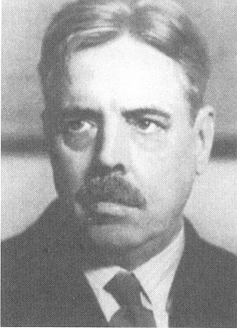
Ο νόμος του αποτελέσματος
Η σύνδεση μεταξύ ορισμένης αντίδρασης και του ερεθίσματος που την προκάλεσε γίνεται ισχυρότερη, όταν η αντίδραση συνοδεύεται από ευχάριστο αποτέλεσμα.
Το αντίθετο συμβαίνει, όταν η αντίδραση συνοδεύεται από δυσάρεστη κατάσταση.
Αργότερα ο Thorndike τροποποίησε την αρχική διατύπωση του νόμου του αποτελέσματος, γιατί διαπίστωσε ότι η τιμωρία ή άλλη δυσάρεστη κατάσταση δεν εξασθενεί υποχρεωτικά τις συνδέσεις μεταξύ ερεθίσματος και αντίδρασης

Slide 20
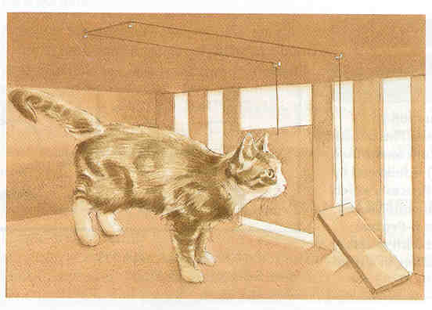
Τα πειράματα του Thorndike
Στα πειράματα του Thorndike γάτες τοποθετούνταν σ’ ένα κουτί και μάθαιναν σταδιακά να ανοίγουν την πόρτα και να φτάνουν την τροφή πατώντας το πετάλι. https://www.youtube.com/watch?v=BDujDOLre-8

Slide 21
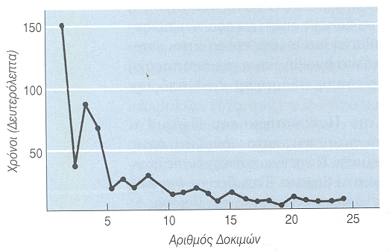
Μετά από συνεχείς δοκιμές οι γάτες μάθαιναν να ανοίγουν την πόρτα του κουτιού και να βγαίνουν έξω. Το σχήμα αυτό δείχνει το χρόνο που χρειάστηκε μια από τις γάτες του Thorndike για να βγει έξω από το κουτί.

Slide 22
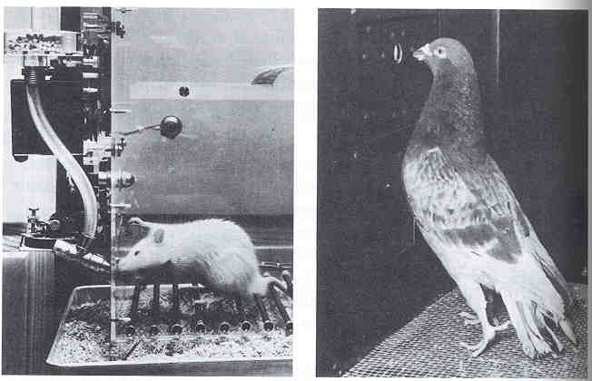
Παραδείγματα του λειτουργικού κουτιού του Skinner
Αριστερά: Όταν το ποντίκι πιέζει τον μοχλό ενισχύεται με μπαλίτσες από τροφή. Δεξιά: Το περιστέρι πρέπει να χτυπήσει με το ράμφος του την τρύπα για να ενισχυθεί με τροφή.
https://www.youtube.com/watch?v=MOgowRy2WC0

Slide 23
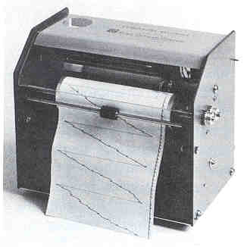
Η συσκευή αυτή παρέχει μια συνεχή καταγραφή των αντιδράσεων του οργανισμού σ’ ένα λειτουργικό κουτί. Κάθε φορά που πιέζεται ο μοχλός κινείται η γραφίδα και κάθε φορά που δίνεται μια ενίσχυση καταγράφεται με μια κουκίδα.

Slide 24
Λειτουργική εξάρτηση
Ο οργανισμός μαθαίνει μία νέα αντίδραση λειτουργώντας στο περιβάλλον του
Λειτουργικό κουτί
Μηχανισμός καταγραφής των αντιδράσεων

Slide 25
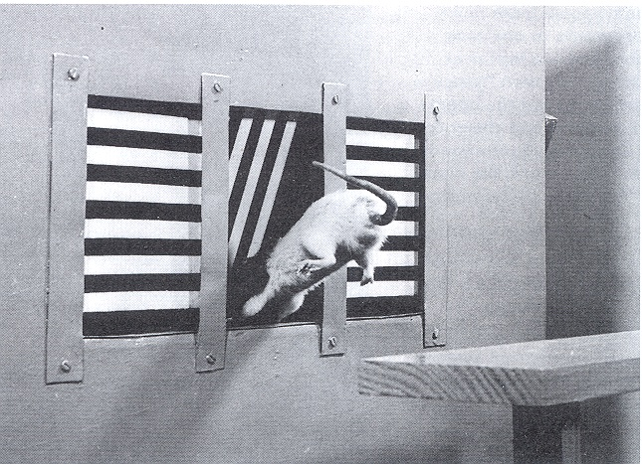
Διάκριση Ερεθισμάτων
Σ’ αυτό το πείραμα ένα ποντίκι ενισχυόνταν μόνο όταν πηδούσε μέσα από την πόρτα που ήταν διαφορετική από τις άλλες δυο. Το ποντίκι έμαθε να το κάνει αυτό αρκετά καλά. Σ’ αυτό το πείραμα ελέγχεται η ικανότητα του ποντικιού να διακρίνει τις κάθετες από τις οριζόντιες γραμμές.

Slide 26
Αρχές λειτουργικής μάθησης
Θετική και αρνητική ενίσχυση- αυξάνει ή μειώνει την πιθανότητα επανάληψης μιας συμπεριφοράς.
Διάκριση/γενίκευση συμπεριφοράς
Διαμόρφωση συμπεριφοράς
Τιμωρία
Κοινωνικοί ενισχυτές
Χρόνος και ενίσχυση – σχέδια ενίσχυσης (συνεχές και διακοπτόμενο, αμετάβλητο και μεταβλητό)

Slide 27
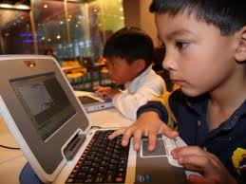
Η μάθηση μέσω της Διαμόρφωσης της Συμπεριφοράς
Η διαμόρφωση της συμπεριφοράς μπορεί να χρησιμοποιηθεί για την μάθηση με υπολογιστές. Οι σωστές διαδικασίες παρουσιάζονται κατ’ αρχάς στην οθόνη και στη συνέχεια «ευτυχισμένα πρόσωπα» εμφανίζονται για να αμείβουν τον μαθητή όσο πλησιάζει στη σωστή ακολουθία των εντολών. Σ’ αυτή την εικόνα ο υπολογιστής λέει «τα κατάφερες!».

Slide 28
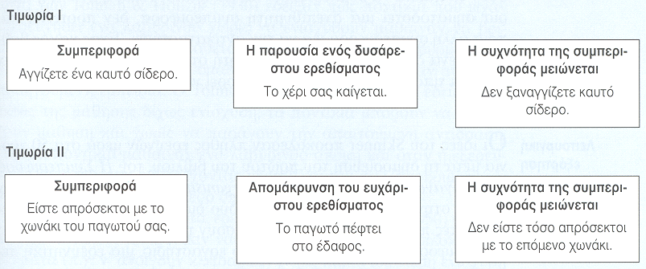
Δύο Είδη Τιμωρίας
Στο ένα είδος τιμωρίας μια συμπεριφορά ακολουθείται από ένα αρνητικό ή δυσάρεστο ερέθισμα. Στο δεύτερο είδος τιμωρίας ένα ευχάριστο ερέθισμα απομακρύνεται μετά την εκδήλωση της συμπεριφοράς. Σε όλες τις περιπτώσεις η τιμωρία μειώνει τις πιθανότητες ότι η συμπεριφορά θα εκδηλωθεί στο μέλλον.

Slide 29
Εφαρμογές
Απευαισθητοποίηση
Τεχνική της αποστροφής
Προγράμματα αμοιβών
Προγραμματισμένη μάθηση
Πώς μαθαίνουμε να μαθαίνουμε

Slide 30
Προγραμματισμός της μάθησης
Ανάλυση ύλης στα συστατικά της στοιχεία
Σταδιακή παρουσίαση του υλικού σε προσχεδιασμένη σειρά
Ενίσχυση των σωστών απαντήσεων – αποφυγή του λάθους

Slide 31
Επιδράσεις του συμπεριφορισμού στην εκπαίδευση
Συγκεκριμένη – σαφής διδασκαλία
Έμφαση στην εξάσκηση – λύση ασκήσεων (δοκιμή – λάθος)
Μάθηση εκλαμβάνεται ως αθροιστική
Διδασκαλία ως ενίσχυση της συμπεριφοράς
Αξιολόγηση με βάση την ίδια την πληροφορία που δίνεται στο μάθημα (όχι στην παραγωγική, δημιουργική σκέψη)
Ατομική όχι συνεργατική μάθηση
Ιδέα ότι η γνώση είναι σαφής και αναμφισβήτητη, ότι υπάρχουν πάντα σωστές απαντήσεις αν ακολουθηθούν οι σωστές διαδικασίες

Slide 32
Κριτική του συμπεριφορισμού
Αγνοεί βιολογικές προδιαθέσεις για μάθηση
Αντιμετωπίζει τα συμπτώματα όχι τα αίτια
Θέτει προβλήματα δημοκρατικών διαδικασιών – ποιος ελέγχει τους «θεραπευτές»
Τα προβλήματα των εξωτερικών κινήτρων – αγνοεί τα εσωτερικά κίνητρα (επιθυμία για μάθηση).

Slide 33
Θεωρητικά προβλήματα του συμπεριφορισμού
Μάθηση δίχως ενίσχυση (Tollman & Honzik, 1930, Harlow, 1950)
Μάθηση δίχως αντίδραση
O ρόλος των αναπαραστάσεων
Βιολογική προδιαθεσιμότητα για μάθηση (πρότυπα εδραιωμένης δραστηριότητας και αποτύπωση)
O ρόλος του πλαισίου στη μάθηση

Slide 34
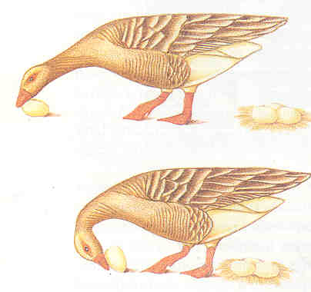
Πρότυπα Εδραιωμένης Δραστηριότητας
Η συμπεριφορά της γκρίζας χήνας να ξεθάβει αυγά. Αυτή η συμπεριφορά είναι ένα παράδειγμα προτύπου εδραιωμένης δραστηριότητας.

Slide 35
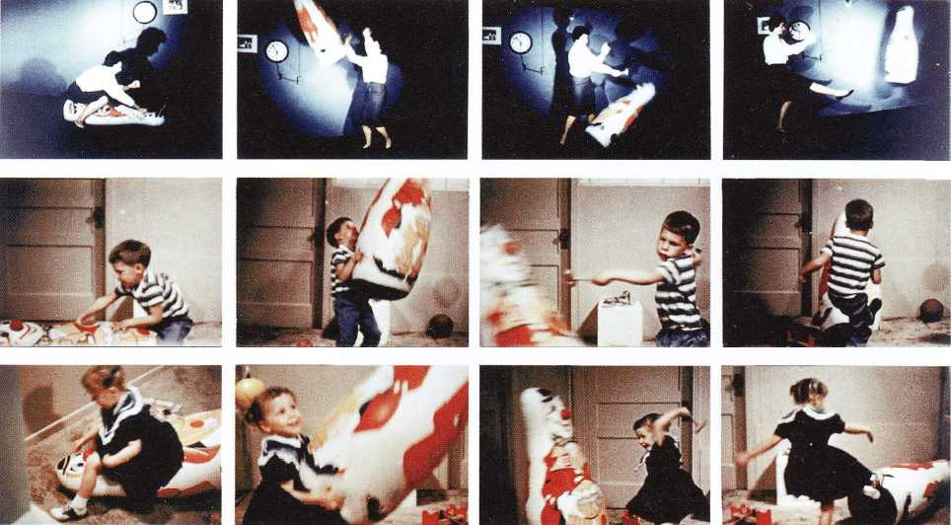
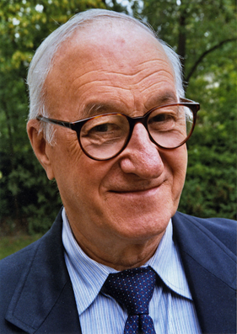
Albert Bandura (1925- 2021)
Κοινωνικo-γνωστική θεωρία
https://www.youtube.com/watch?v=zerCK0lRjp8

Slide 36
Πρότυπα Συμπεριφοράς
Παρατήρηση
Αξιολόγηση Καταλληλόλητας
Αφομοίωση Συμπεριφοράς

Slide 37
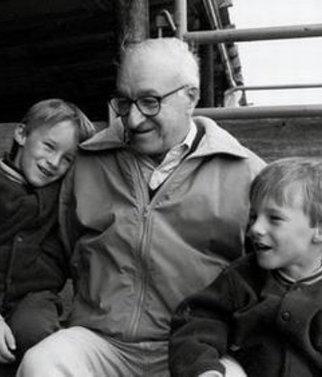
Σωστή μίμηση συμπεριφοράς
Ενθάρρυνση για προσοχή στη συμπεριφορά
Παρότρυνση για κρίση της συμπεριφοράς
Ευχέρεια για αναπαραγωγή συμπεριφοράς
Κίνητρο για αναπαραγωγή

Slide 38
Τρόπος συμπεριφοράς
Επιλογή στερεοτύπου
Ικανότητα μαθητών για αναπαραγωγή συμπεριφοράς (πρότυπο)

